Slide 1




Ma sécurité dans le
monde virtuel
Outil créé par :
Marie-Soleil Carroll
Conseillère pédagogique
Notes:
Annoncer l'intention de la rencontre :
Développer sa capacité à appliquer les règles de sécurité pour prévenir une situation à risque, particulièrement dans le monde virtuel.
Avant la rencontre, prendre connaissance des contenus présentés dans le canevas pédagogique** de la prévention des agressions sexuelles de 5e année du primaire.
** Vérifiez votre Intranet our demandez à votre responsable du dossier d'éducation à la sexualité pour obtenir le canevas pédagogique.

Slide 2




QUELQUES RÈGLES DE CLASSE
On lève la main avant de parler
On respecte les autres
(opinions, sentiments, idées)
On utilise les bons mots au moment de prendre la parole
On reste discret et discrète
Notes:
Rester discret, c'est aussi de ne pas donner d'exemple personnel.
Vous avez le droit de ne pas répondre à une question.

Slide 3
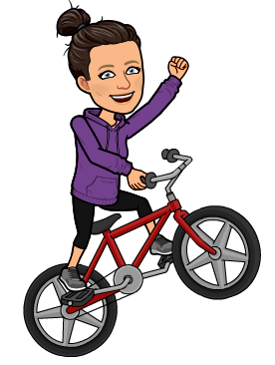
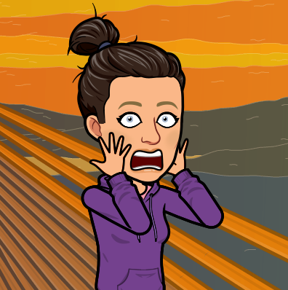

LES RÈGLES DE SÉCURITÉ
À vélo
Si tu te perds
En voiture
Peux-tu en nommer pour chacune des situations?
Notes:
À vélo :
Port du casque
Porter des vêtements visibles
Suivre les pistes cyclable
Respecter le code de la route
Rester sur le bord de la rue
Si tu te perds :
Rester calme
Connaitre le numéro de téléphone de tes parents par cœur
Connaitre son adresse
Repérer un endroit pour demander de l’aide,
Repérer une personne en uniforme (garde de sécurité, caissier, employé de magasin)
En voiture :
Respecter les feux de circulation
Respecter les limites de vitesse
Laisser passer les piétons aux passages réservés pour eux
Ne pas texter au volant
Mettre sa ceinture
Pourquoi les règles de sécurité sont-elles utiles? → Se protéger et Protéger les autres

Slide 4

Mon système d'alarme
Tête
Coeur
Corps
Notes:
Questionner d'abord les élèves sur les systèmes d'alarme installés dans les maisons : à quoi servent-ils? Faire le parallèle avec ce qui suit.
Parfois, certaines situations pourraient déclencher notre système d'alarme interne.
À QUOI FAIT-ON RÉFÉRENCE LORSQU'ON PARLE DE NOTRE SYSTÈME D'ALARME?
Que se passe-t-il dans ta tête, ton corps et ton coeur lorsque tu ne te sens pas bien? Quand tu es dans une situation dans laquelle tu n'es pas confortable?
Dans ton corps : ce que tu ressens par tes 5 sens. Tu peux ressentir des touchers ou voir des choses que tu n’aimes pas. Transpiration. Fréquence cardiaque augmente. Augmentation de la respiration.
Dans ton cœur : tu peux ressentir des choses qui te rendent mal à l’aise, qui te font mal ou même qui te font peur. Serrement. Émotions.
Dans ta tête : tu te poses des questions sur des choses qui se passent. Elle te dit que la situation n'est pas bien. Tu réfléchis à ce que tu as appris en classe.
Liens avec les émotions - Peux-tu nommer certaines émotions qu'il est possible de vivre dans différentes situations?
Il est normal de vivre des émotions
Les émotions sont vécues pour une raison. Elles sont le signal qu’il faut porter attention à ce qui se passe autour de soi, car c’est ce qui crée une réaction.
Les émotions sont très importantes, car elles donnent des informations sur ce qui se passe à l’intérieur de toi et autour de toi.
Elles te laissent savoir que quelque chose de bien ou de mal s’est produit.
Les émotions te donnent de très bons indices sur la meilleure façon d’agir, de réagir ou de te comporter.
Tout cela indique que quelque chose ne va pas. Il peut donc être important d'en parler à un adulte de confiance.
Tout au long de l'atelier, nous reviendrons sur ce système d'alarme et n'oublie pas d'en tenir compte pour toi aussi aujourd'hui! Si tu as besoin de parler, je resterai disponible à la fin de l'atelier.

Slide 5


Qui sont ces
adultes de confiance?
Notes:
Précédemment, on a parlé de l'importance d'en parler à un adulte de confiance. Mais qui peuvent être ces personnes?
Remettre la feuille-support et leur demander d'inscrire leurs 3 personnes de confiance

Slide 6

Donc, pour ta sécurité, rappelle-toi de…
Dire en tout temps à un adulte à quel endroit tu te trouves et à quel moment tu reviendras.
Connaitre le ou les numéros de téléphone pour appeler ta famille.
Te déplacer en groupe.
Repérer les endroits où tu pourrais demander de l’aide au besoin sur ton parcours.
Tenter de quitter une situation ou un lieu dans lequel tu te sens inconfortable ou mal à l’aise, si c’est possible (te fier à ton système d’alarme interne).
Ne pas accepter l’invitation à suivre une personne que tu ne connais pas ou très peu.
Savoir où trouver une personne pouvant assurer ta sécurité (par ex. : brigadier, chauffeur d’autobus, gardien de sécurité) dans un lieu public.
Identifier des adultes de ton entourage en qui tu as confiance et qui pourraient te venir en aide si tu en avais besoin.
Notes:
Selon ce que nous venons de discuter...
Rappeler les règles de sécurité dans le monde réel.

Slide 7

Des situations inacceptables
Notes:
Nous parlerons maintenant de situations inacceptables.

Slide 8
Qu'est-ce qu'une agression?
VERBALE
PHYSIQUE
SEXUELLE
Notes:
Quand on parle de situation inacceptable, cela peut être de différents ordres. Aujourd'hui, nous parlerons de ce qu'est une agression. En avez-vous déjà parlé dans les années passées ou entendu parler ailleurs?
1- POUVEZ-VOUS EXPLIQUER CE QU'EST UNE AGRESSION ET IDENTIFIER LES 3 TYPES D'AGRESSION?
Verbale : des mots pas super gentils, du chantage, des menaces
Bons vs Mauvais secrets
Physique : faire mal physiquement, blesser
Sexuelle : geste à caractère sexuel, avec ou sans contact physique, commis par un individu sans le consentement de la personne visée ou, dans certains cas, notamment dans celui des enfants, par une manipulation affective ou par du chantage. Il s’agit d’un acte visant à assujettir une autre personne à ses propres désirs par un abus de pouvoir, par l’utilisation de la force ou de la contrainte, ou sous la menace implicite ou explicite.
Une agression sexuelle, c’est quand une personne :
touche tes parties sexuelles;
se colle et se frotte contre toi d’une manière qui t’embarrasse;
veut que tu touches ses parties sexuelles;
te montre ses parties sexuelles ou te demande de montrer les tiennes;
regarde et/ou veut prendre des photos ou des vidéos de toi lorsque tu es nu(e).
Rappelez-vous que ces gestes sont interdits par la loi. Qu'ils soient posés par une personne que tu connais ou non, en tout temps, c'est inacceptable et ils ne respectent pas les droits des enfants. Il est donc important d'en parler à un adulte de confiance.
2- Peut prendre plusieurs formes
Contacts sexuels
Incitation à des contacts sexuels
Exhibitionnisme
Voyeurisme
Exposition à des contenus sexuellement explicites
3- Quoi faire si cela arrive?
Dire non
Dire comment tu te sens : mal à l'aise
Trouver un prétexte pour partir
Dire que tu ne te sens pas bien et que tu veux partir
Crier
Te défendre physiquement
T'enfuir
Chercher de l'aide

Slide 9

Pourquoi les règles de sécurité sont parfois difficiles à appliquer?
J'ai de la difficulté à quitter la situation (endroit, contexte)
L'utilisation de la manipulation, le chantage ou les menaces
Je ne veux pas désobéir à un adulte
Je connais et j'aime la personne, elle semble vouloir jouer avec moi
Je crains de vivre des conséquences si je lui dis non à sa demande
La personne me fait peur
Je ressens des émotions négatives comme la culpabilité
Notes:
Pourquoi est-il difficile de mettre en application les règles de sécurité, particulièrement lorsqu'on parle d'agression?
Il est tout à fait normal de trouver parfois difficile d'appliquer des règles. Si on aime beaucoup une personne, même si ce qu'elle fait n'est pas correct, on peut se sentir ambivalent sur les règles à appliquer.
En tout temps, je vous invite à écouter vos petites voix intérieures (signal d'alarme).
N'hésitez jamais à parler d'une situation qui vous arrive ou qu'un ami vous a confié à un adulte de confiance. Un mauvais secret ne doit pas être gardé pour toi. L'adulte de confiance t'aidera à prendre les bonnes décisions et pourra t'aider.

Slide 10

Le monde virtuel
Notes:
Maintenant que nous avons fait un petit tour d'horizon du monde réel, nous aborderons le monde virtuel.

Slide 11
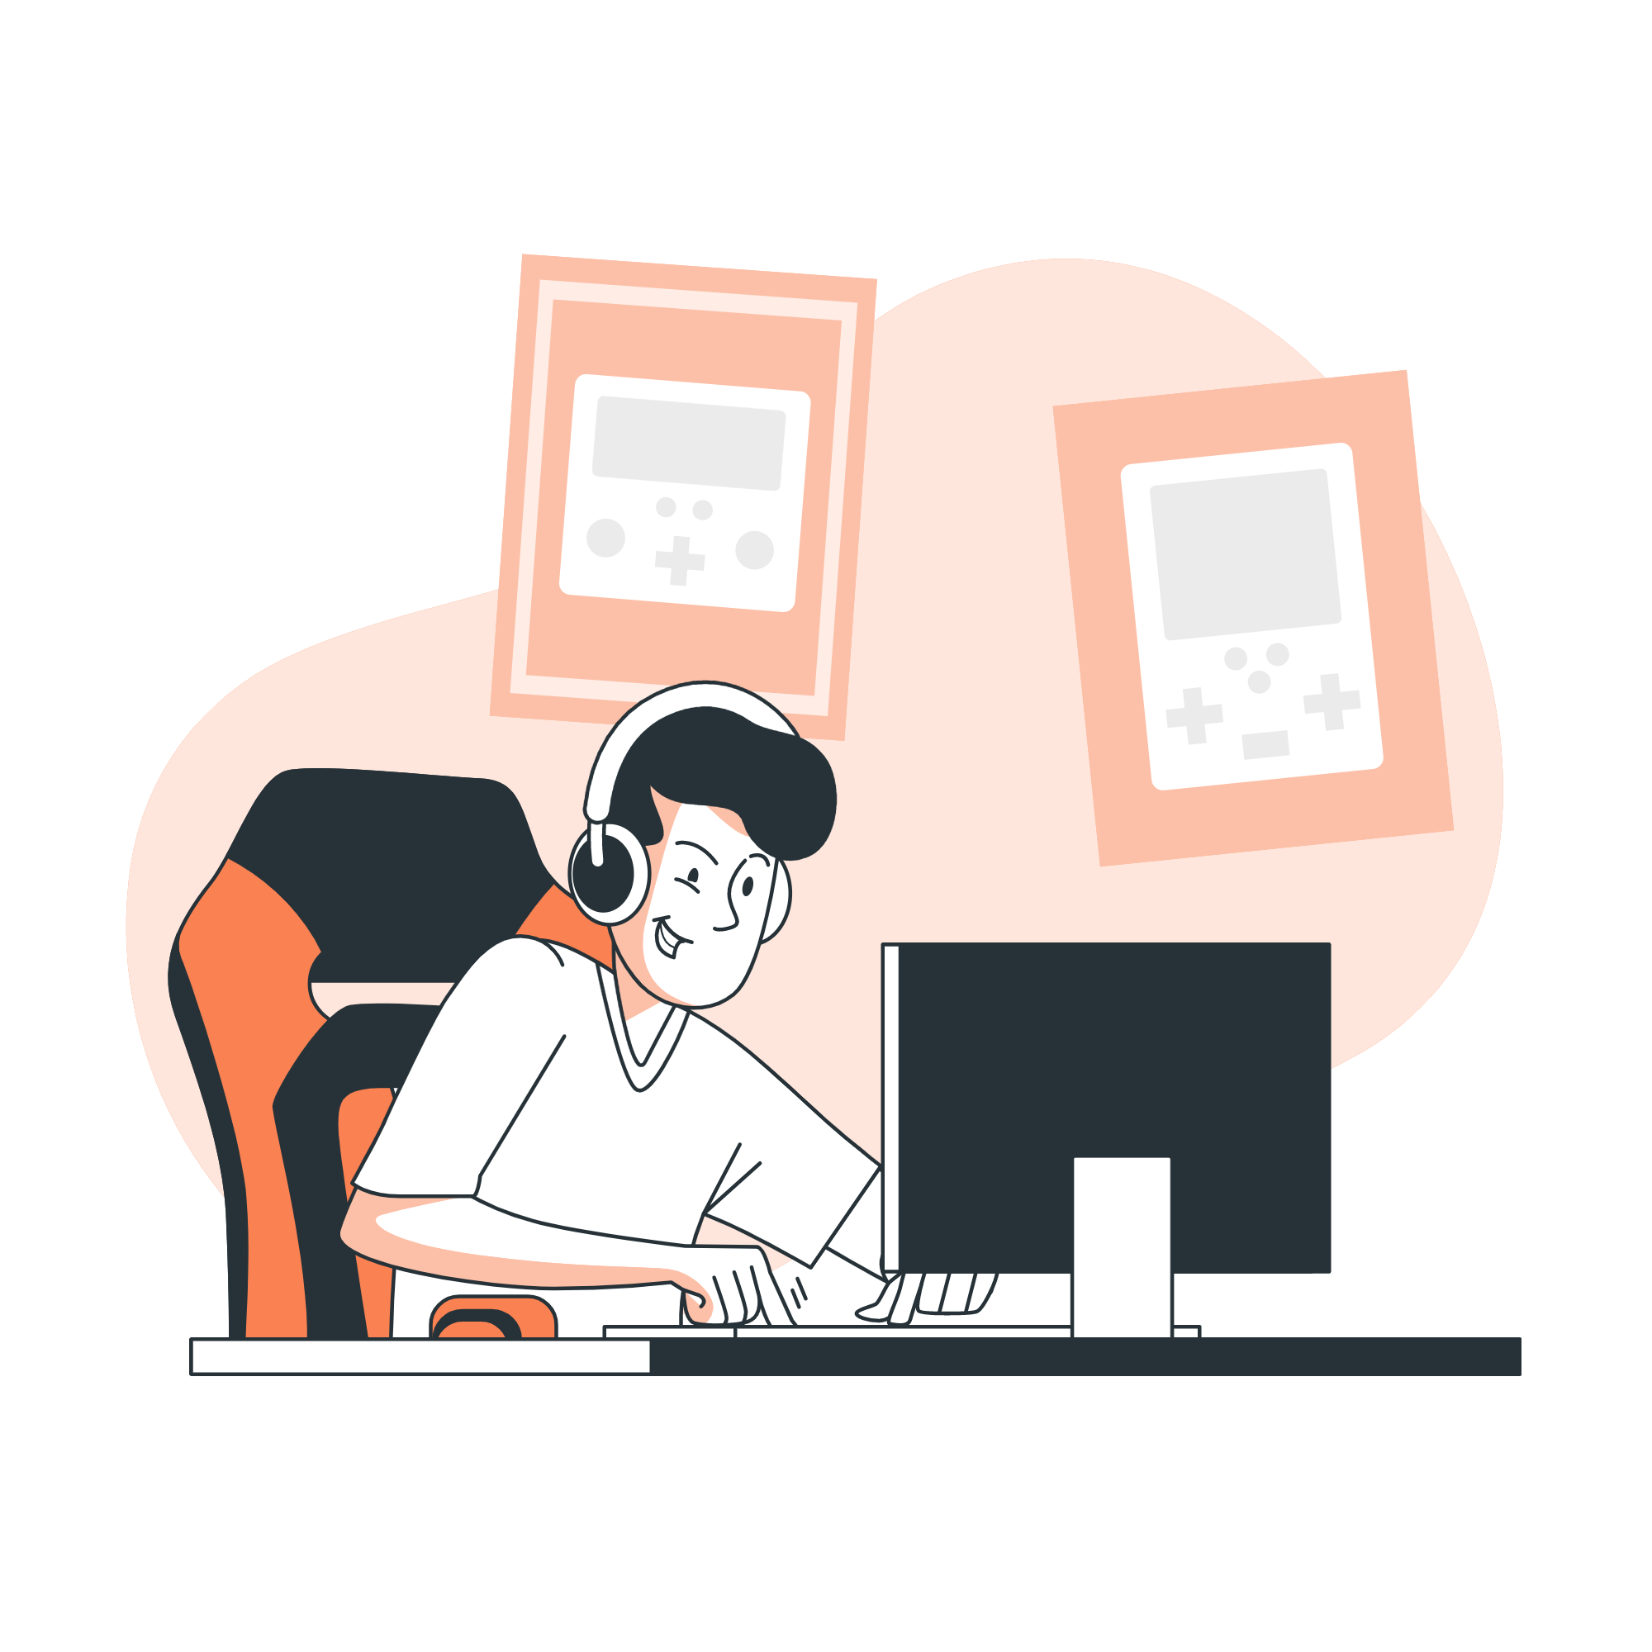
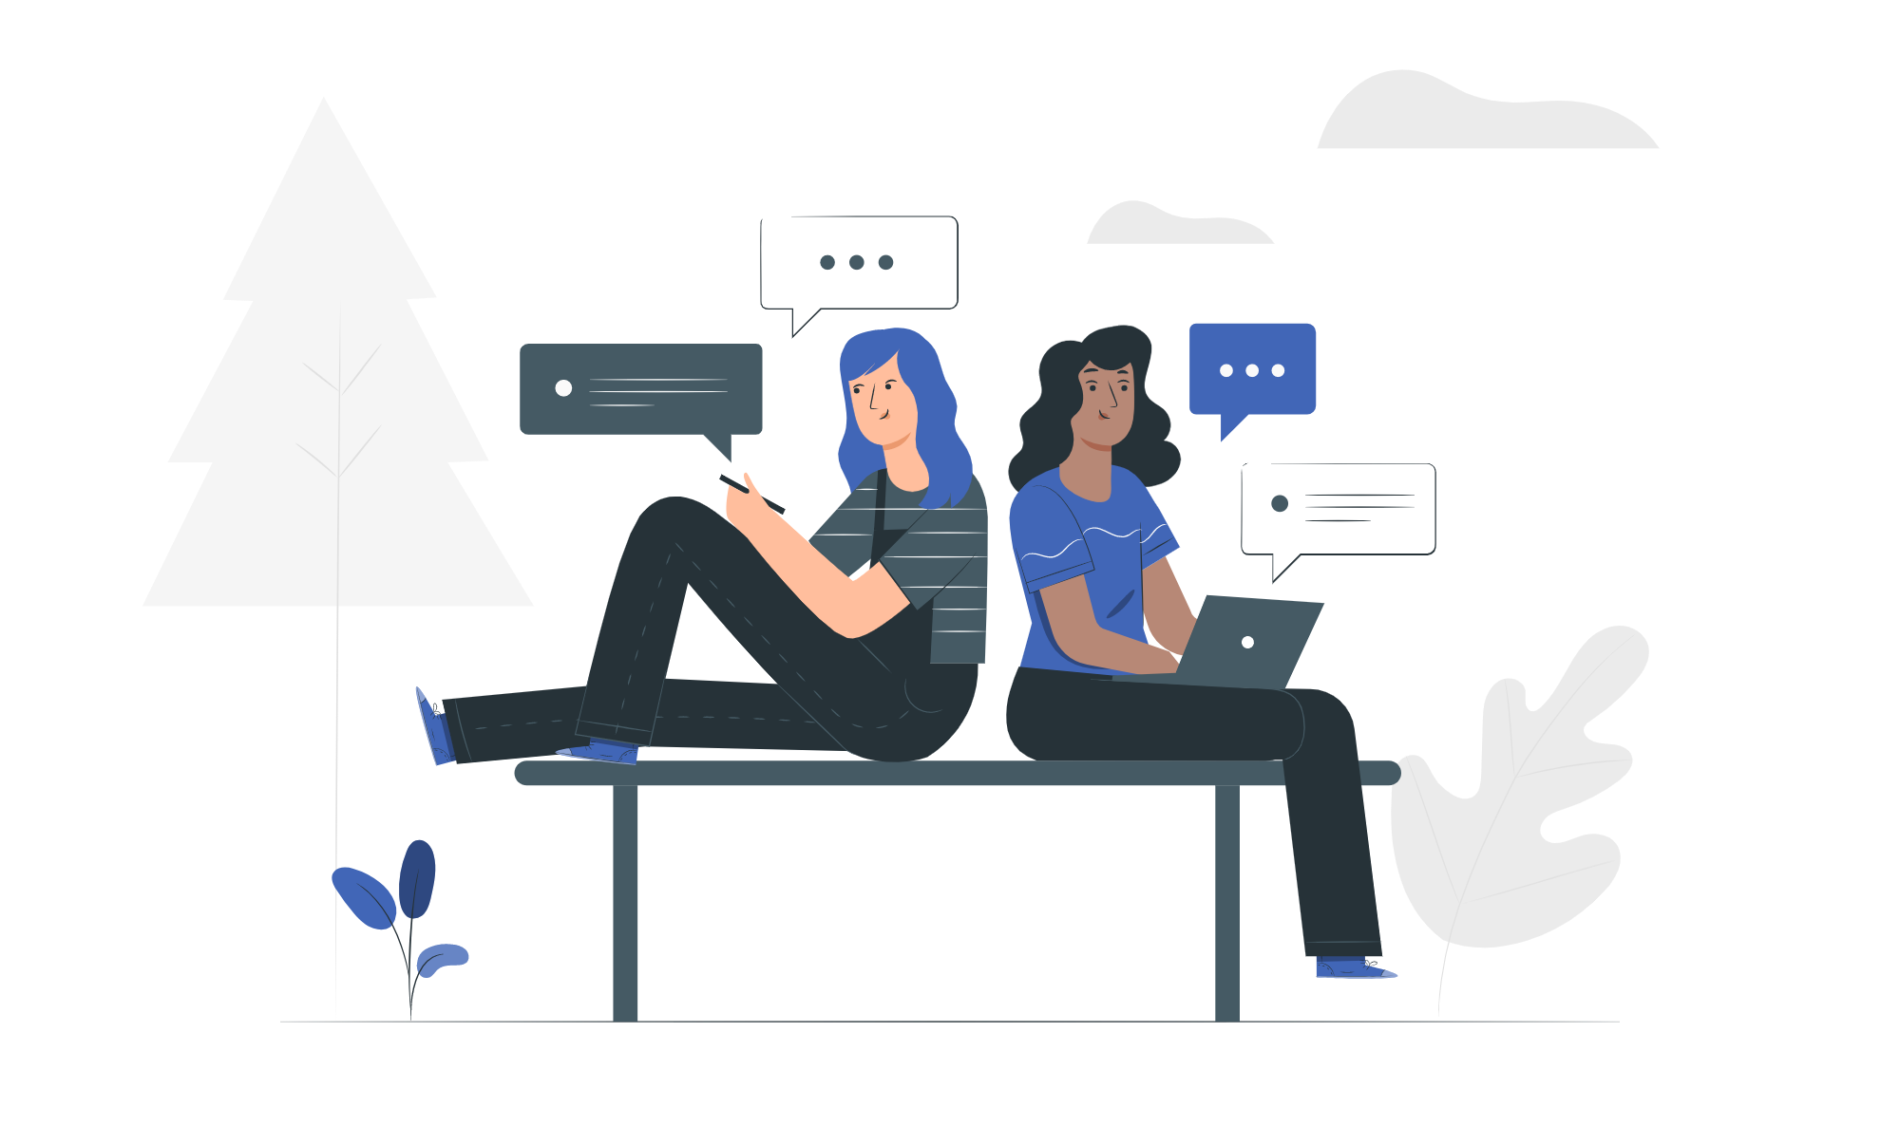
Quels sont les moyens ou les applications pour communiquer avec les autres?
Avec qui peut-on vouloir communiquer?
Notes:
Moyens et applications :
Ordinateur
Téléphone intelligent
Tablette
Réseaux sociaux
Jeux en ligne
Courriels
Textos
Instagram, Facebook, Discorde, …
Personnes avec qui on peut communiquer :
Famille
Amis
Enseignant(e)s, membre du personnel de l'école (contexte de classe virtuelle)
Joueurs ou personnes qui se retrouvent sur le même site ou jeu que nous
Inconnus
...

Slide 12

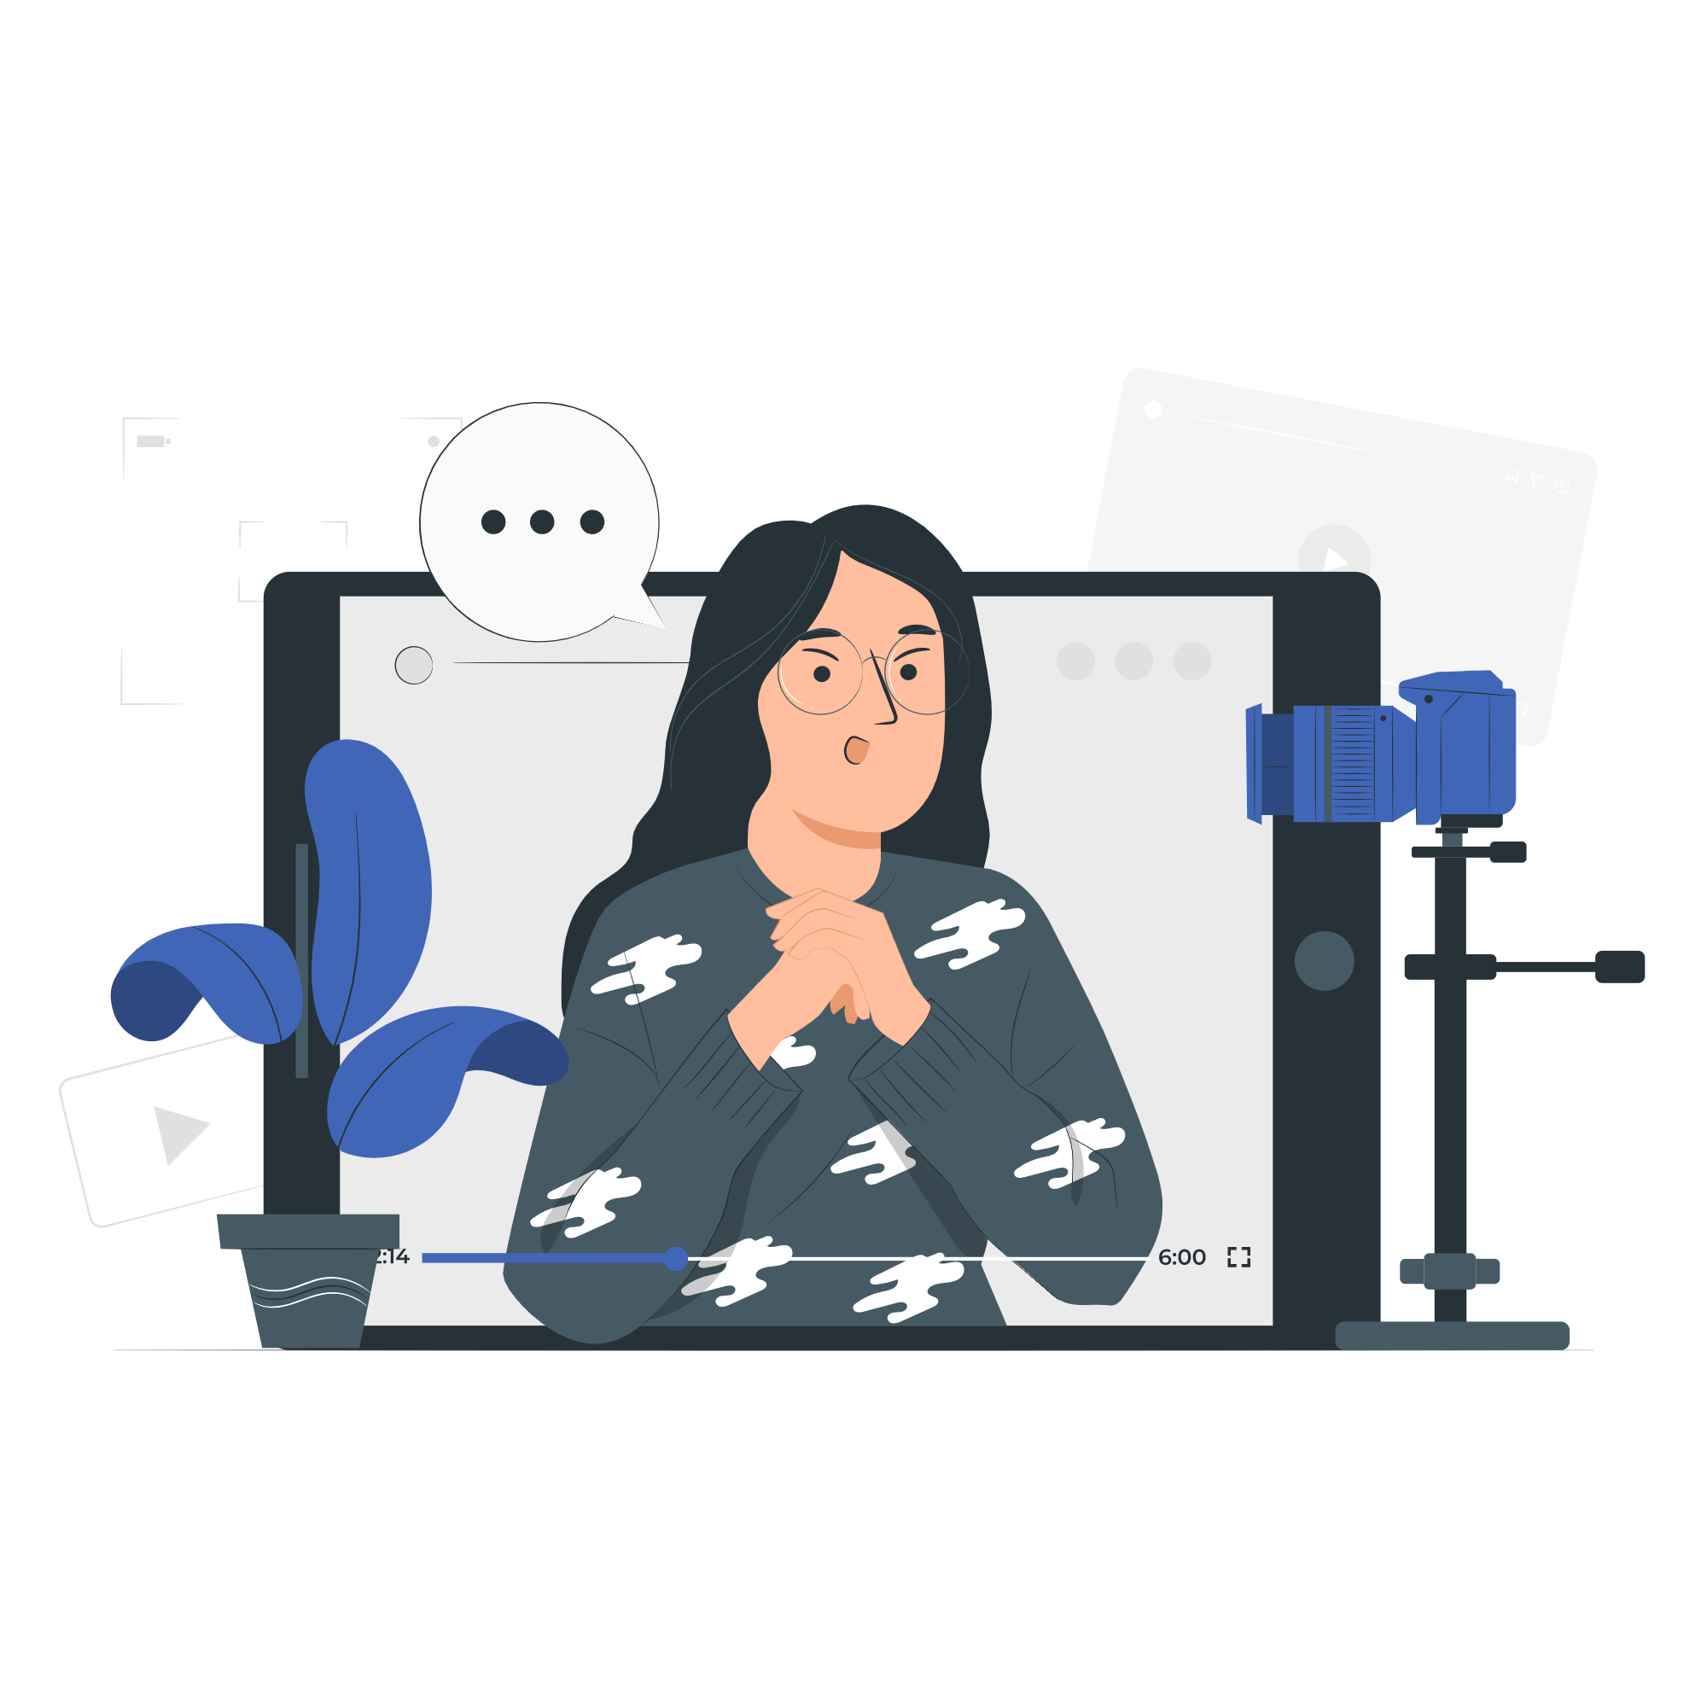
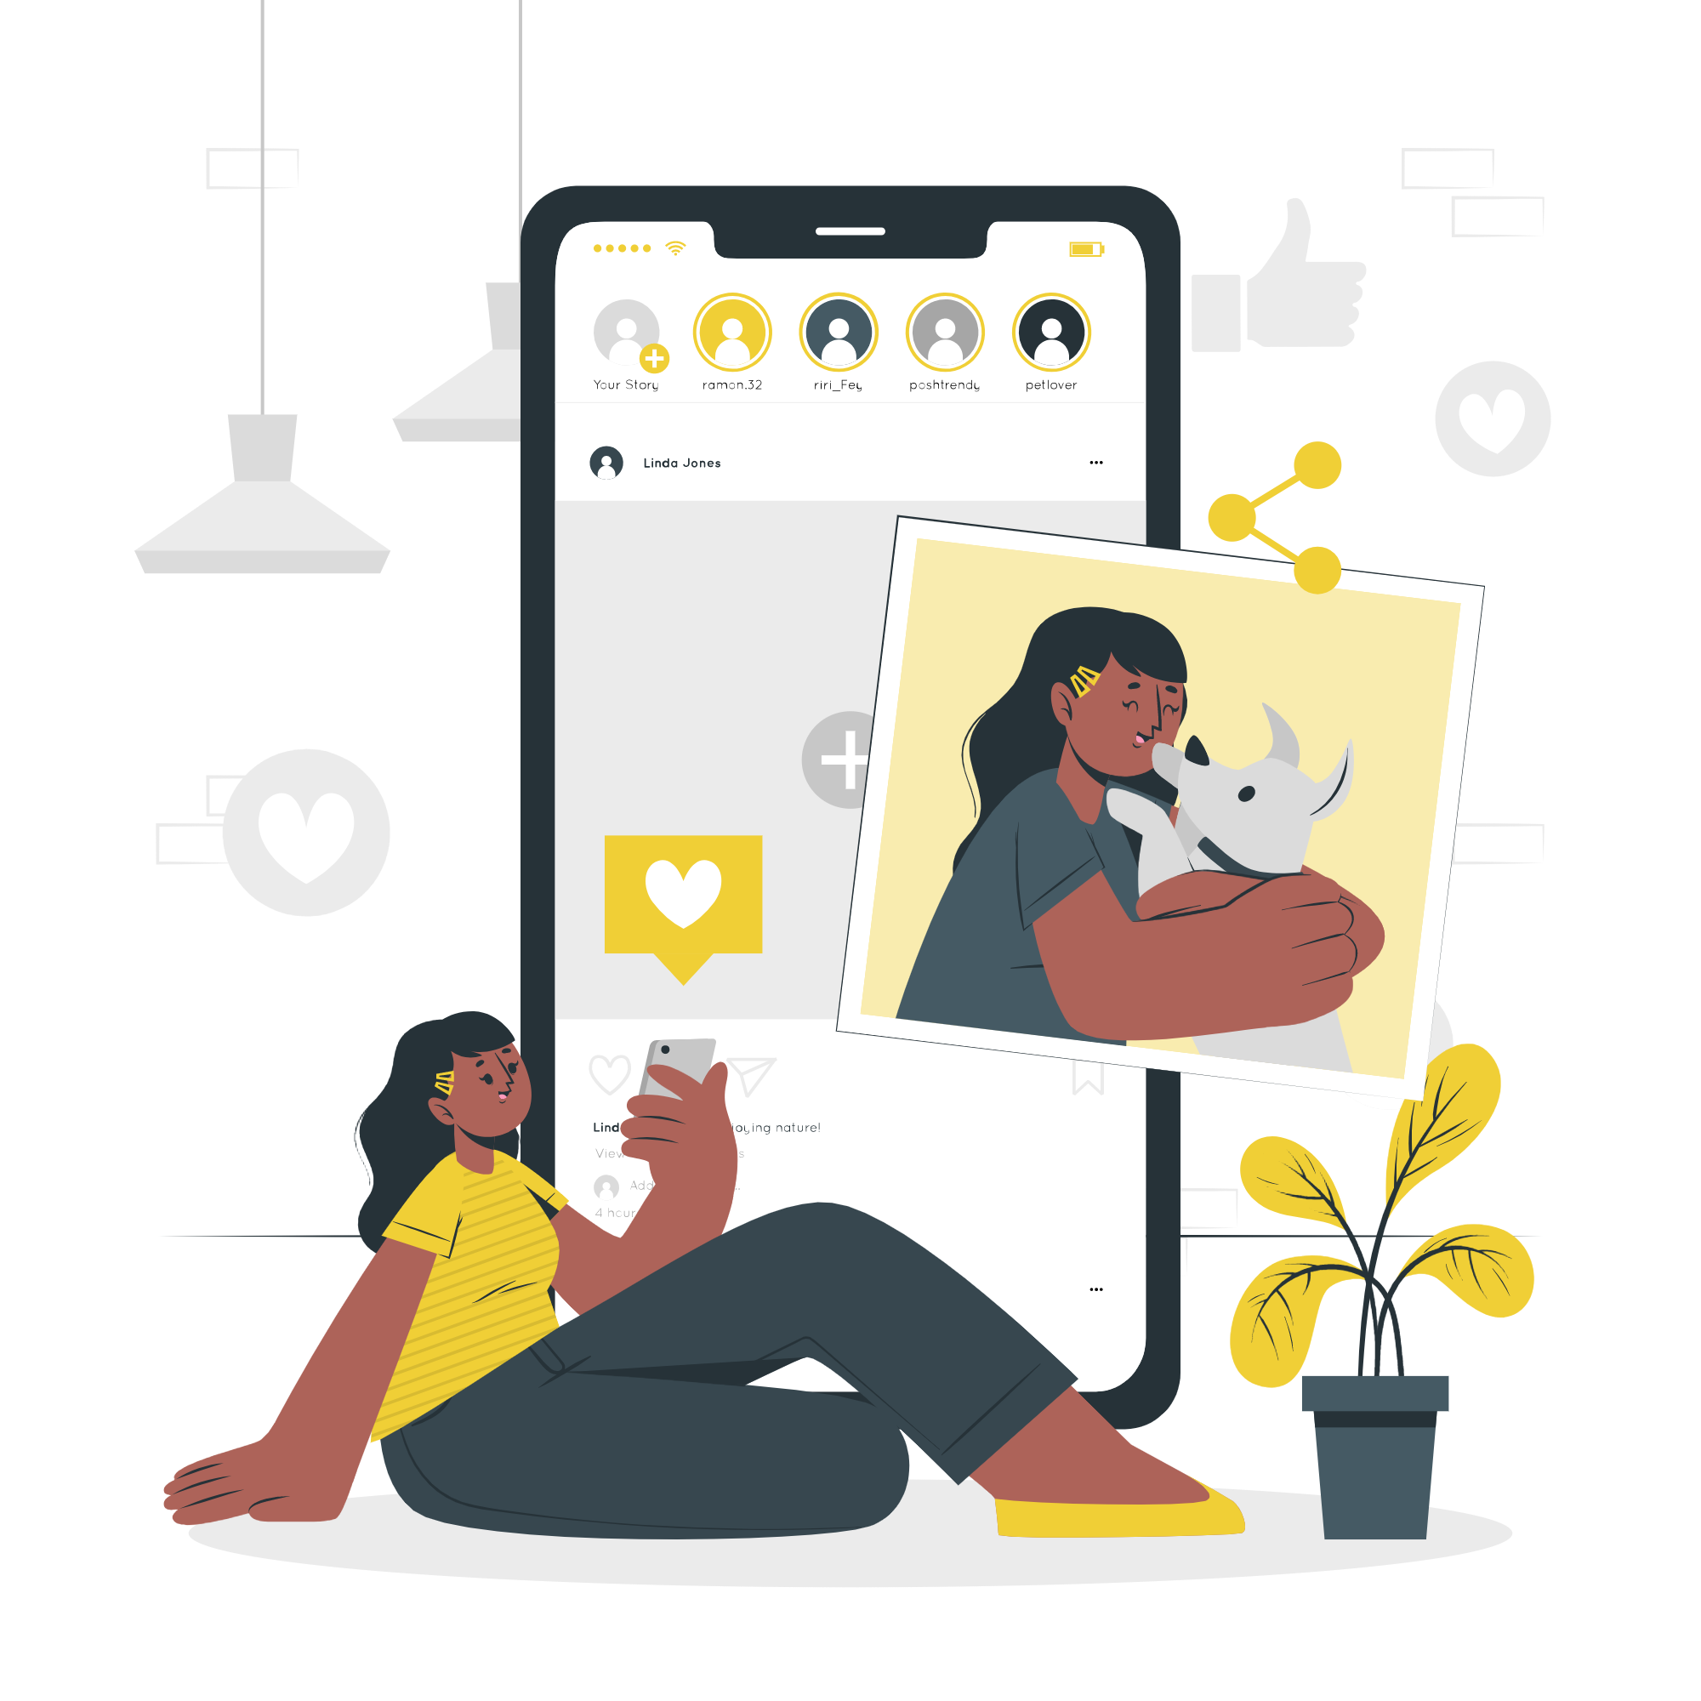
Que pouvons-nous partager par ces moyens de communication?
Notes:
Textos
Courriels
Photos
Vidéos
Nouvelles
Travaux scolaires
...

Slide 13
Pour ces types de communication,
quels sont les ...
AVANTAGES?
RISQUES?
Garder le contact avec des membres de la famille ou des amis qui vivent dans une autre ville
Communiquer rapidement
Échanger des trucs pour des jeux
Poser des questions et discuter sur des sujets variés
Assister à des cours à distance (classe virtuelle)
Présence de fausses informations
Difficulté à distinguer ce qui est vrai de ce qui est faux
Difficulté à vérifier l’identité de la personne avec qui on échange
Perte de contrôle facile des informations, photos ou vidéos partagées
Notes:
Présenter seulement les contenus aux élèves.

Slide 14

Bon à savoir lorsque tu utilises Internet
Des sites ne sont pas appropriés pour des enfants.
Des personnes rencontrées en ligne peuvent te donner de fausses informations sur elles : c'est difficile à savoir!
Des photos et vidéos partagées peuvent être envoyées et publiées par d'autres sans que tu le saches. Il est donc préférable de demander la permission avant de partager.
Tes renseignements personnels, tes codes d'accès et tes mots de passe : tu les gardes pour toi!
Notes:
Sites qui ne sont pas appropriés : il se peut que vous soyez exposés à des contenus pour adultes accidentellement et sachez que ce n'est pas de votre faute.
Le mieux est toujours d'en parler à un adulte de confiance.
Préciser que nous verrons un peu plus loin des comportements sécuritaires reliés au monde virtuel.
Les questionner sur ce que sont les renseignements personnels :
Date de naissance
Adresse, numéro de téléphone
Mots de passe
Codes d'accès
Nom de son école
Etc.

Slide 15
Situations d'agression en ligne :
Possible? Des exemples?
Notes:
Nous avons précédemment parlé des 3 types d'agression et de certaines situations inacceptables. Est-ce que cela pourrait aussi s'appliquer à des situations en ligne?
Pouvez-vous en donner quelques exemples?
C'est effectivement possible que des situations d'agression sexuelle se vivent en ligne :
Propos sexuels provenant de l'autre personne
Envois de photos ou de vidéos à caractère sexuel qui sont non désirées
Un adulte qui se fait passer pour un enfant et qui invite à le joindre quelque part (leurre d'enfants)

Slide 16

Comportements sécuritaires en ligne
Refuser une demande d'amitié ou de communication d'une personne que tu ne connais pas ou très peu.
Demander l'autorisation à un adulte avant d'accepter un nouveau contact sur un réseau social, de partager des informations personnelles, de télécharger une application ou jouer en ligne avec plusieurs joueurs.
Ne pas partager de renseignements personnels.
Avant de partager une image ou une vidéo, prendre le temps de se rappeler que tout ce qui est envoyé ou publié sur Internet, le contrôle de sa diffusion devient difficile, des traces restent permanentes. Il est judicieux de demander la permission à un adulte avant.
Refuser tout geste, conversation ou demande qui te rend inconfortable ou mal à l’aise, puis en informer un adulte en qui tu as confiance.
Ne jamais rencontrer une personne que tu as connue en ligne, comme on ne suit pas une personne qu'on ne connait pas dans la vie réelle.
Notes:
Si on pense aux règles de sécurité en général et aux situations que nous venons de nommer, pouvez-vous nommer des règles de sécurité qui peuvent s'appliquer en ligne?
Il arrive parfois qu'on ne respecte pas toujours les règles de sécurité, et ce, pour plusieurs raisons. Le plus important à retenir est d'en parler à un adulte de confiance qui pourra vous aider à prendre les bonnes décisions ou répondre à vos questions.

Slide 17
Mises en situation
Pratiquons les habiletés préventives
Notes:
Maintenant que nous avons vu quelques comportements sécuritaires en ligne et ce que peut être une situation inacceptable en ligne, nous allons réfléchir ensemble sur quelques mises en situation.

Slide 18
Pour chacune des
mises en situation :
1- Comment le système d'alarme pourrait réagir chez le personnage? Pourquoi?
2- Que pourrait faire la personne dans la situation pour assurer sa sécurité?

Slide 19
QUOI FAIRE DANS CETTE SITUATION?
1
Une autre élève de mon école m’a parlé d’un nouveau jeu vidéo. J’ai commencé à jouer en même temps qu’elle pour qu’elle me donne des trucs. Hier, pour que je progresse plus vite, elle m’a demandé mon mot de passe pour me transférer des bonus.
Notes:
Quelle est la situation problème (ce qui pourrait se passer, les indices)?
Ce matin, je me suis rendu compte que j’ai perdu tout ce que j’avais accumulé comme bonus
La demande de renseignements personnels
Système d'alarme - indices que ce n'est pas une situation acceptable :
Tête - Se demander si c'est une bonne idée
Coeur - Doute que ce soit une bonne idée (petite voix intérieure)
Émotions : stress, emballement, excitation (si on pense aux bonus)
Comportements sécuritaires :
Ne pas partager de renseignements personnels
Changer le mot de passe, au besoin (après)
Aviser un adulte de la situation
Demander l'autorisation à un adulte avant de partager des informations ou d'accepter de jouer en ligne avec une nouvelle personne

Slide 20
QUOI FAIRE DANS CETTE SITUATION?
2
J’ai une nouvelle amie sur un réseau social : elle a la photo de ma vedette préférée comme photo de profil. Nous avons plusieurs points en commun, comme la musique et les émissions de télé. L’autre jour, elle m’a invitée à la rejoindre au parc. Elle m’a demandé de ne pas le dire à mes parents.
Notes:
Quelle est la situation problème (ce qui pourrait se passer, les indices)?
Ça m’a surpris qu’elle me demande ça. J’en ai quand même parlé à ma mère
On ne voit pas sa vraie photo - on ne sait pas qui est la vraie personne derrière son ordinateur (difficile de savoir si ce sont de vraies informations)
Demande de ne pas le dire à ses parents
Système d'alarme - indices que ce n'est pas une situation acceptable :
Coeur - Doute que ce soit une bonne idée (petite voix intérieure), inconfort, stress
Tête - Se demander pourquoi on ne peut pas le dire, se questionner
Corps - Augmentation des battements du coeur
Comportements sécuritaires :
Refuser une demande d'amitié d'une personne qu'on ne connait pas
Demander l'autorisation à un adulte avant d'ajouter une personne à son réseau social
Ne jamais rencontrer une personne qu'on ne connait pas (comme on ne suivrait pas une personne dans la vie réelle)
Aviser un adulte de la situation (ici = sa mère)

Slide 21
QUOI FAIRE DANS CETTE SITUATION?
3
Pour jouer en ligne à mes jeux vidéo, je me suis créé un avatar avec un pseudonyme avec l’aide de mes parents. J'ai commencé à jouer avec une personne que je ne connais pas, mais je la trouve vraiment gentille. Un jour, elle m'a envoyé des images à caractère sexuel.
Notes:
Quelle est la situation problème (ce qui pourrait se passer, les indices)?
J’avais peur de paraitre bébé alors je n’ai rien dit, mais ça m’a rendu inconfortable.
Personne qui n'est pas connue de l'enfant
Avoir reçu des images à caractère sexuel, sans le consentement
On se rappelle que le consentement est lorsque nous donnons notre accord à quelqu'un. Par exemple, si un ami te demande de lui prêter ton vélo, en acceptant, tu lui donnes ton consentement à ce qu'il l'utilise. À l'inverse, il ne te le demande pas et part avec!
Système d'alarme - indices que ce n'est pas une situation acceptable :
Corps - Ce qui est vu dérange, choque
Coeur - Gêne, grand inconfort, colère, dégoût (émotions diverses)
Tête - Savoir que ce n'est pas correct
Comportements sécuritaires :
Demander l'autorisation pour jouer avec une personne qu'on ne connait pas
Refuser de communiquer avec une personne inconnue
Aviser un adulte de confiance
Se déconnecter immédiatement

Slide 22
QUOI FAIRE DANS CETTE SITUATION?
4
La semaine passée, je parlais sur Messenger avec mon cousin âgé de 15 ans d'une nouvelle application. Il m’a dit que si je baissais mon pantalon devant l’écran, il ferait la même chose lui aussi et que ce serait drôle.
Notes:
Quelle est la situation problème (ce qui pourrait se passer, les indices)?
Je lui ai dit non, j’ai éteint mon portable et j’en ai parlé à mes parents.
Cousin plus âgé
Demande de baisser le pantalon à l'écran - on ne sait pas si une photo pourrait être prise (aucun contrôle après)
Système d'alarme - indices que ce n'est pas une situation acceptable :
Coeur - Inconfort, malaise étant donné que c'est une personne connue
Tête - Savoir que ce n'est pas correct, incompréhension que son cousin lui demande cela
Corps - Sensations physiques
Comportements sécuritaires :
Refuser de faire un tel geste
Aviser un adulte de confiance, même si c'est difficile étant donné que c'est son cousin

Slide 23
Que retenez-vous de la rencontre?

Slide 24
Les agressions sexuelles, peu importe le contexte (dans la vie réelle ou dans l’univers virtuel) sont inacceptables et elles sont interdites par la loi.
Les situations inacceptables peuvent impliquer une personne que tu connais bien, que tu connais un peu ou que tu as déjà vue. Elles utilisent souvent des stratégies pour établir un lien de confiance avec les enfants.
Lorsque tu es en ligne et que tu reçois une invitation ou une demande de la part d’une personne que tu ne connais pas, tu dois en aviser un adulte en qui tu as confiance.
Si tu vis une situation qui te rend mal à l’aise, il est important d’en parler avec un adulte en qui tu as confiance. Rappelle-toi de ton système d'alarme interne!
Il n’est jamais trop tard pour dévoiler une situation que tu as vécue ou qu'un(e) ami(e) pourrait avoir vécu.
Notes:
Terminer en parlant de l'endos de la feuille-support qui revient sur les règles de sécurité selon 4 différents contextes.

Slide 25

Merci de votre participation!
Des questions?

Slide 26
Tous les contenus de cette présentation sont tirés et adaptés de :
Ministère de l’Éducation et de l’Enseignement supérieur. (Document de travail). Agression sexuelle (5e année du primaire), mai 2020, 31 pages.

